Slide 1
=
BLAZOR

Slide 2
Blazor
Scifoni Ivano
Fabio Mannis
Francesco Del Re
Matteo Riccardi
Valerio Benedetti
www.sharpcoding.it

Slide 3
Blazor
Speaker
https://www.facebook.com/ivano.scifoni
@ivanoscifoni
https://www.linkedin.com/in/ivano-scifoni
https://github.com/sharpcode-it
Ivano Scifoni
Cloud Solution Architect
www.sharpcoding.it

Slide 4
Blazor
Agenda
WebAssembly
Hosting
Routing
Data binding
Events handling
Lifecicle method
Blazor
www.sharpcoding.it

Slide 5
Blazor
Web Assembly
WebAssembly (abbreviato Wasm) è un formato di istruzioni binario per una stack-based virtual machine. Wasm è progettato come target portatile per la compilazione di linguaggi di alto livello come C / C ++ / Rust, consentendo così la distribuzione sul Web di applicazioni client e server.
www.sharpcoding.it

Slide 6
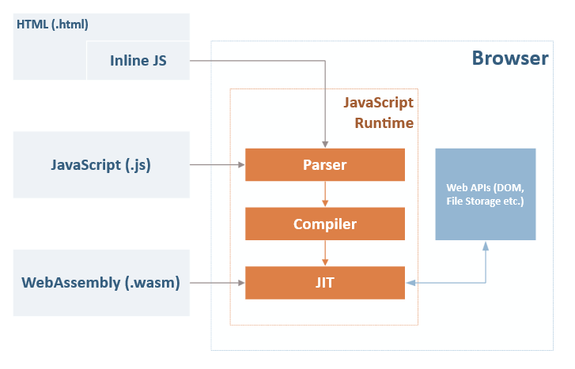
Blazor
Web Assembly
www.sharpcoding.it

Slide 7
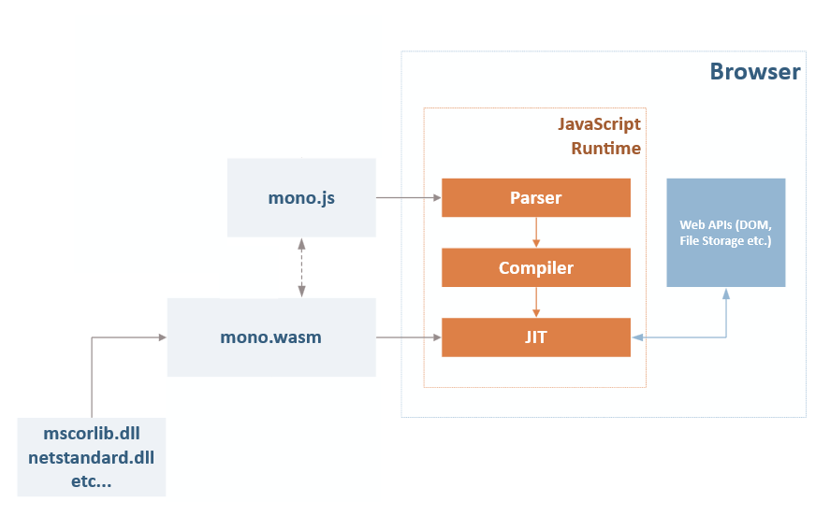
Blazor
Web Assembly
www.sharpcoding.it

Slide 8
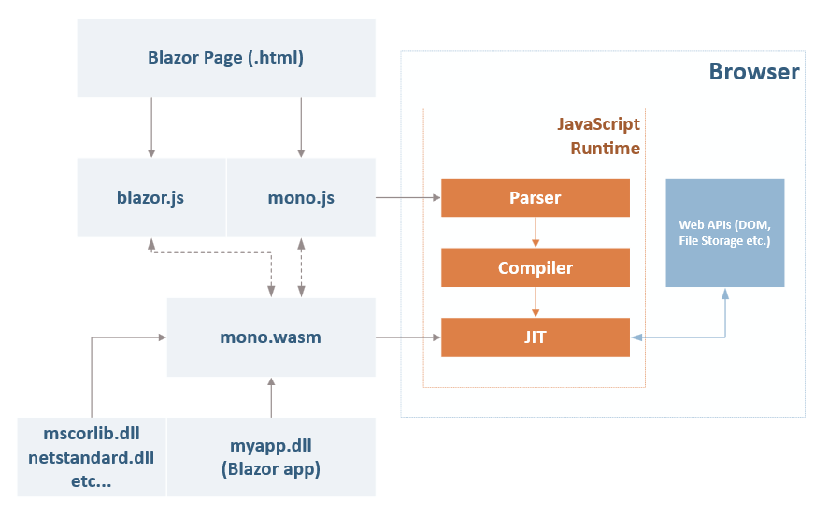
Blazor
Blazor
www.sharpcoding.it

Slide 9
Blazor
Cos’è Blazor ?
Blazor è un Framework per la creazione di un'interfaccia utente Web interattiva sul lato client con .NET che ti permette di :
Creare interfacce utente interattive avanzate con C# invece di JavaScript.
Condividere la logica dell'app scritta in .NET sul lato client e sul lato server.
Eseguire il rendering dell'interfaccia utente come HTML e CSS per un ampio supporto dei browser, inclusi i browser per dispositivi mobili.
www.sharpcoding.it

Slide 10
Blazor
Hosting
Routing
Data binding
Events handling
Lifecicle method
www.sharpcoding.it

Slide 11
Blazor
Hosting
1
WebAssembly
2
Blazor server
www.sharpcoding.it

Slide 12
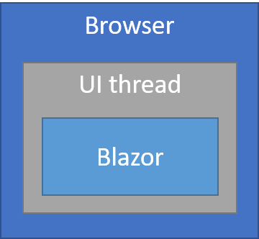
Blazor
Hosting
1
WebAssembly
2
Blazor server
www.sharpcoding.it

Slide 13
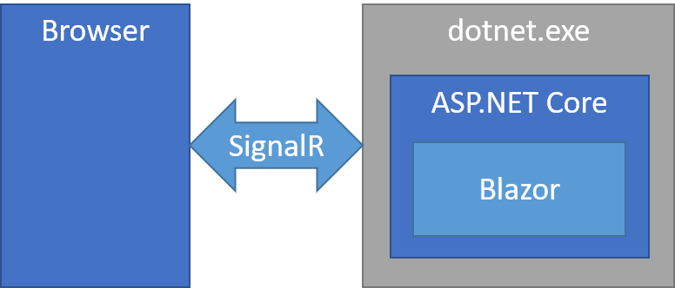
Blazor
Hosting
1
WebAssembly
2
Blazor server
www.sharpcoding.it

Slide 14
Blazor
Routing
MainLayout.razor
_Host.cshtml
<div>
</div>
<html>
<body>
<app>
</app>
</body>
</html>
NavMenu.razor
<Router>
.
.
.
</Router>
_App.razor
@Body
Index.razor
Component3.razor
Component2.razor
Component1.razor
www.sharpcoding.it

Slide 15
Blazor
Data binding
www.sharpcoding.it

Slide 16
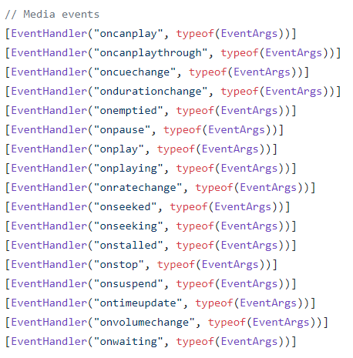
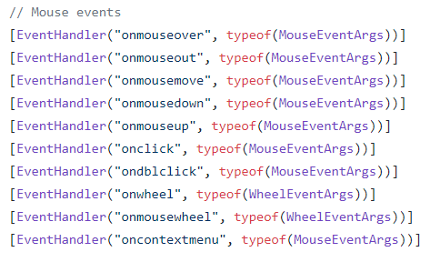
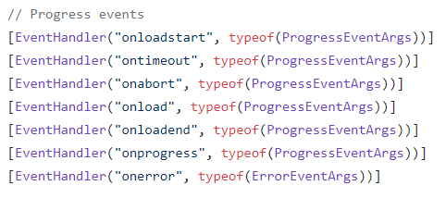
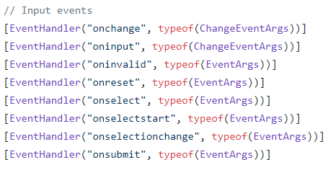
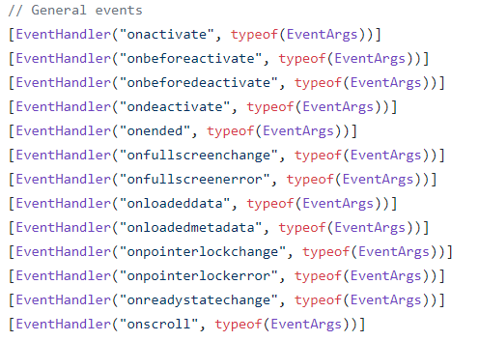
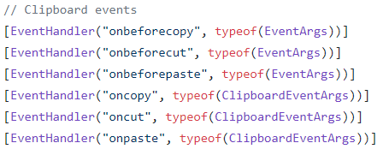
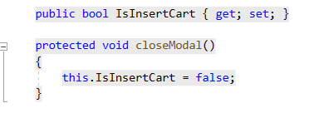
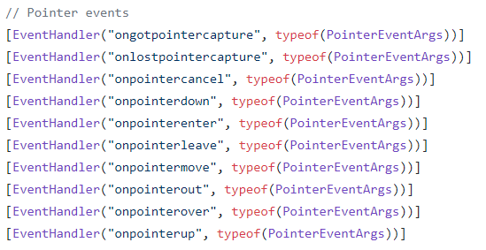
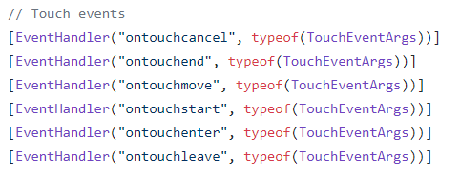
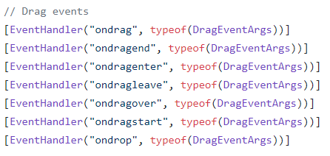
Blazor
Event handling
www.sharpcoding.it

Slide 17
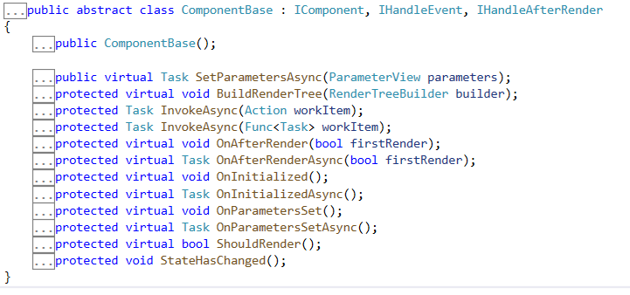
Blazor
Lifecycle methods
www.sharpcoding.it

Slide 18
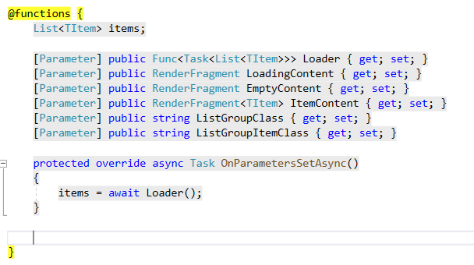
Blazor
@functions
www.sharpcoding.it

Slide 19
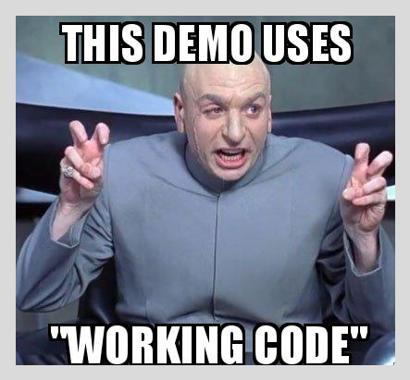
Demo

Slide 20
Questions
&
Answers

Slide 21
Blazor
Next Event
www.sharpcoding.it

Slide 22
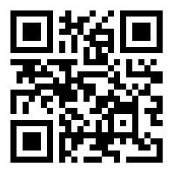
Blazor
Prima dei saluti…
tinyurl.com/binariof-event
www.sharpcoding.it

Slide 23
Thank You!
Our Socials

